Slide 1
„Математичні основи криптології”

Slide 2
Тематичний план курсу
1. Основні поняття криптографії та криптоаналізу. Надійність та ефективність криптосистем. Типи атак на шифр.
2. Класичні криптосистеми. Шифр простої заміни. Частотний аналіз. Поліалфавітні шифри. Шифр Віженера. Блочні шифри.
3. Шифр одноразового блокноту. Стандарт шифрування даних (DES).
4. Композиція шифрів. Вплив на надійність.
5. Формальне задання криптосистеми. Властивості шифруючих відображень.
6. Алгоритм Евкліда. Групи та кільця. Арифметика лишків. Конгруенції.
7. Кільце лишків. Функція Ейлера. Шифр зсуву та лінійний шифр. Афінні шифри.
8. Важкооборотні функції. Дискретний логарифм.

Slide 3
Тематичний план курсу
9. Поняття криптосистеми з відкритим ключем. RSA: опис, коректність та надійність.
10. Криптографічні протоколи (обмін ключем, цифровий підпис, аутентифікація, ідентифікація, підкидання монети по телефону).
11. Алгоритм обміну ключами Діффі-Хелмана для двох та більше абонентів. Коректність алгоритму.
12. Цифровий підпис. Використання криптосистем з відкритим ключем для цифрового підпису.
13. Система цифрового підпису Ель-Гамала. Коректність алгоритму.
14. Криптографічні алгоритми на основі еліптичних кривих.
15. Поняття криптографічної хеш-функції. Побудова хеш-функції на основі функції RSA.
16. Проблема достовірності інформації. Контроль незмінності даних з допомогою кодів MAC та MDC. Порівняльний аналіз.

Slide 4
Література:
С.Коутинхо. Введение в теорию чисел. Алгоритм RSA. М. 2001. 328 с.
В.В.Ященко. Введение в криптографию. Ст.-Петербург. 2001. 288 с.
Д. Кнут. Искусство программирования на ЭВМ. Т.2: Получисленные алгоритмы. М. 1977.
А.А.Петров. Компьютерная безопасность. Криптографические методы защиты. М. 2000. 448 с.
М.А.Иванов. Криптографические методы защиты информации в компьютерных системах и сетях. М. 2001. 368 с.
С. Бернет, С. Пейн. Криптография. Официальное руководство RSA Security. М. 2002.
С. Сингх. Книга шифров. М. 2007.
О.В.Вербіцький. Вступ до криптології. Львів. 1998.
А.Ю. Щеглов. Защита компьютерной информации от несанкционованного доступа. Санкт-Петербург. 2004. 384 с.
Баричев С.Г., Серов Р.Е. Основы современной криптографии. 2006. 152 с.
Жиль Брассар. Современная криптология. М. 1999. 176 с.

Slide 5
ВСТУП
Тема 1. ОСНОВНІ ПОНЯТТЯ КРИПТОЛОГІЇ
Notes:
Визначальною особливістю сучасності є потреба вирішення складних багатоаспектних завдань, що супроводжуються розширенням інформаційного обміну про найновітніші досягнення науки, сприянням впровадженню їх результатів у життя.
Інформаційна епоха привела до змін у способі виконання функціональних обов’язків для численних професій. Сьогодні нетехнічний фахівець середнього рівня може виконувати роботу, яку раніше здійснював високо-кваліфікований програміст. Службовець у своєму розпорядженні ще ніколи не мав стільки точної й оперативної інформації як тепер. Водночас використання комп’ютерів і автоматизованих технологій спричиняє появу низки проблем для керівництва організацією. Доступ до величезної кількості найрізноманітніших даних надають комп’ютери, часто об’єднані в мережі. Тому, дбаючи про безпеку інформації, важливо усвідомлювати наявність ризику, зумовленого автоматизацією і наданням щораз більшого доступу до конфіденційних, персональних чи інших даних. Збільшується кількість комп’ютерних злочинів, що врешті решт може призвести до економічних втрат. Відтак очевидно, що інформація – це ресурс, який треба захищати. Те, що в 60 – х роках називалося комп’ютерною безпекою, а в 70 – х – безпекою даних, тепер точніше називають інформаційною безпекою. Це зумовлено важливістю інформації в сучасному суспільстві, розумінням того, що інформація – це коштовний ресурс – щось більше, ніж окремі елементи даних.

Slide 6
ІНФОРМАЦІЙНА БЕЗПЕКА ─ заходи для захисту інформації від неавторизованого доступу, руйнування, модифікації, розкриття і затримок у доступі.
ГАРАНТУЄ:
конфіденційність критичної інформації;
цілісність інформації і пов’язаних з нею процесів (створення, введення, обробки, виведення);
готовність інформації- достовірність адресних ознак інформації.
КОНФІДЕНЦІЙНА інформація – це відомості у володінні, користуванні або розпорядженні окремих фізичних чи юридичних осіб і поширюються за їх бажанням згідно передбачених ними умов. Інформація, що є державною власністю.
ЦІЛІСНІСТЬ інформації – це відсутність спотворених, замінених або знищених інформаційних елементів.
ДОСТОВІРНІСТЬ адресних ознак інформації – це відсутність фальсифікації її відправника або отримувача, Виключає: 1) можливість відмовитись від фактів передачі або отримання інформації; 2) можливість підтвердити передачу або отримання інформації.
Notes:
Інформаційною безпекою називають заходи для захисту інформації від неавторизованого доступу, руйнування, модифікації, розкриття і затримок у доступі.
Інформаційна безпека гарантує:
конфіденційність критичної інформації;
цілісність інформації і пов’язаних з нею процесів (створення, введення, обробки, виведення);
загроза достовірності адресних ознак інформації.
Конфіденційна інформація – це відомості у володінні, користуванні або розпорядженні окремих фізичних чи юридичних осіб і поширюються за їх бажанням відповідно до передбачених ними умов. Інформація, що є державною власністю.
Цілісність інформації – це відсутність спотворених, замінених або знищених інформаційних елементів.
Достовірність адресних ознак інформації означає відсутність фальсифікації її відправника або отримувача. Це виключає можливість відмовитись від фактів передачі або отримання інформації, якщо вона дійсно передавалась або отримувалась, а також можливість підтвердити передачу або отримання інформації, якщо вона насправді не передавалась і не отримувалась.
Як захиститись від загроз?
Передавати приховану інформацію через:
абсолютно надійний, недоступний для інших канал зв’язку між абонентами (практично нереально, оскільки, на сучасному рівні науки і техніки неможливо створити такий канал між віддаленими абонентами для неодноразової передачі великих обсягів інформації);
загальнодоступний канал зв’язку, але приховати сам факт передачі інформації (розробкою відповідних методів та засобів займається стенографія;
загальнодоступний канал зв’язку, але застосовувати таке перетворення зрозуміле її може тільки адресат; (розробкою відповідних методів та способів перетворення інформації займається криптологія).

Slide 7
ЗАХИСТ ВІД ЗАГРОЗ
Передавати приховану інформацію через:
абсолютно надійний канал зв’язку між абонентами (практично нереальної);
загальнодоступний канал зв’язку, але приховати сам факт передачі інформації
Розробка відповідних методів та засобів ─ стенографія;
загальнодоступний канал зв’язку із застосовуванням перетворення, що зрозуміле тільки адресату;
Розробка відповідних методів та способів перетворення інформації ─ криптологія.
Notes:
Як захиститись від загроз? Передавати приховану інформацію через:
абсолютно надійний, недоступний для інших канал зв’язку між абонентами (практично нереально, оскільки, на сучасному рівні науки і техніки неможливо створити такий канал між віддаленими абонентами для неодноразової передачі великих обсягів інформації);
загальнодоступний канал зв’язку, але приховати сам факт передачі інформації (розробкою відповідних методів та засобів займається стенографія;
загальнодоступний канал зв’язку, але застосовувати таке перетворення зрозуміле її може тільки адресат; (розробкою відповідних методів та способів перетворення інформації займається криптологія).

Slide 8
Основна задача будь-якого стеганографічного методу – приховати сам факт передачі конфіденційної інформації.
додаткові спецзадачі засобів стеганографії :
камуфлювання програмного забезпечення, коли його використання незареєстрованими користувачами є небажаним; ( під стандартне ПЗ, н-д, текстовий редактор або під файли мультимедіа, н-д, звуковий супровід комп’ютерних ігр);
захист авторських прав; ( у файл, який авторизується, вноситься спеціальна позначка, що розпізнається спеціальним ПЗ).
2 основні напрямки розвитку Методів комп’ютерної стеганографії :
методи, що базуються на використанні властивостей комп’ютерних форматів;
методи, що базуються на природній надмірності аудіо- та відеоінформації.
комп’ютерні мультимедійні формати (резервні поля заповнюються нульовими даними і не враховуються програмою);
текстові файли (додаткові пропуски між словами, змінені положення рядків, розміщення слів у реченнях, параметри абзаців);
приховані поля ( використання кольору шрифту, що співпадає з кольором фону);
приховування даних у не використовуваних місцях дисків ( в нульовій доріжці);
імітаціїя шляхом побудові спеціального змістовного тексту ( для знаків повідомлення можуть вибиратися певні позиції).
Notes:
Основна задача будь-якого стеганографічного методу – шляхом передачі ззовні звичайної інформації приховати сам факт передачі конфіденційної інформації. Засоби стеганографії можуть розв’язати також додаткові спеціальні задачі:
камуфлювання програмного забезпечення, коли його використання незареєстрованими користувачами є небажаним; (ПЗ може бути закамуфльовано під стандартне ПЗ, наприклад, текстовий редактор) або під файли мультимедіа, наприклад, звуковий супровід комп’ютерних ігр);
захист авторських прав; у файл, який авторизується, вноситься спеціальна позначка, невидима для ока, але розпізнається спеціальним ПЗ.
Методи комп’ютерної стеганографії розвиваються за 2-ма основними напрямками: 1)методи, що базуються на використанні властивостей комп’ютерних форматів; 2)методи, що базуються на природній надмірності аудіо- та відеоінформації.
Перші методи є такі:
комп’ютерні мультимедійні формати мають резервні поля. Звичайно вони заповнюються нульовими даними і не враховуються програмою;
врахування особливостей форматування текстових файлів. Наприклад, у текст можуть бути внесені додаткові пропуски між словами, можуть бути змінені положення рядків, розміщення слів у реченнях, параметри абзаців, тощо; ✓ використання прихованих полів, не відображуваних на екрані. Наприклад, використання кольору шрифту, що співпадає з кольором фону; ✓ приховування даних у не використовуваних місцях дисків., наприклад, в нульовій доріжці; ✓ використання імітації, яка базується на побудові спеціального змістовного тексту, що приховує в собі повідомлення. При цьому, наприклад, для знаків повідомлення можуть вибиратися певні позиції.

Slide 9
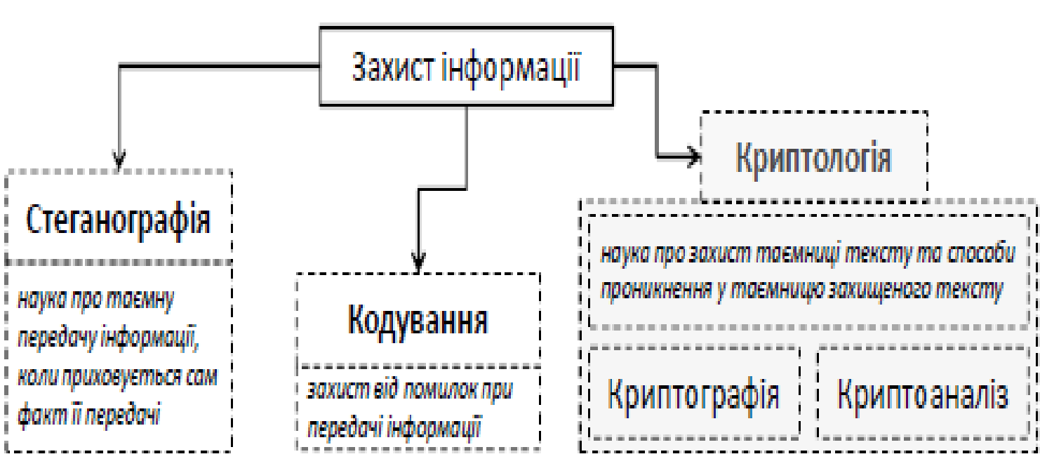
Загальна термінологія
ЗАХИСТ ІНФОРМАЦІЇ – це всеможливі засоби та функції, що забезпечують конфіденційнцість, цілісність інформації або зв'язку, за винятком засобів і функцій, що захищають від несправностей:
КРИПТОГРАФІЯ;
КРИПТОАНАЛІЗ;
ЗАХИСТ ВІД ВЛАСНОГО ВИПРОМІНЮВАННЯ;
ЗАХИСТ ВІД НЕСАНКЦІОНОВАНО ДОСТУПУ.
КРИПТОГРАФІЯ - це розділ прикладної математики, який вивчає моделі, методи, алгоритми, програмні та апаратні засоби перетворення інформації для приховування або відновлення її змісту, підтвердження автентичності, авторства, запобігання її видозміни або несанкціонованого використання.
КРИПТОАНАЛІЗ – це розділ прикладної математики, який вивчає моделі, методи, алгоритми, програмні та апаратні засоби аналізу криптосистеми або її вхідних та вихідних сигналів з метою отримання конфіденційних параметрів, включаючи відкритий текст;
– розділ криптології, що займається математичними методами порушення конфіденційності і цілісності інформації без знання ключа. Термін Вільяма Ф.Фрідмана у 1920 році.
Notes:
ЗАХИСТ ІНФОРМАЦІЇ – це всеможливі засоби ті функції, що забезпечують конфіденційнцість, цілісність інформації або зв'язку, за винятком засобів і функцій, що захищають від несправностей, містить в собі КРИПТОГРАФІЯ;КРИПТОАНАЛІЗ;ЗАХИСТ ВІД ВЛАСНОГО ВИПРОМІНЮВАННЯ;
ЗАХИСТ ВІД НЕСАНКЦІОНОВАНО ДОСТУПУ.
КРИПТОГРАФІЯ - це розділ прикладної математики , який вивчає моделі, методи, алгоритми, програмні та апаратні засоби перетворення інформації з метою приховання її змісту, запобігання її видозміни та несанкціонованого доступу. Отже іншими словами це науково-технічна дисципліна, яка вивчає принципи, методи і засоби криптографічного захисту інформації та інформаційних технологій, предметом якої є розробка криптографічних систем. КРИПТОГРАФІЧНИЙ ЗАХИСТ ІНФОРМАЦІЇ - це різновид захисту інформації, який реалізується за допомогою криптографічних перетворень, спеціальних ключових даних з метою приховування або відновлення змісту інформації, підтвердження автентичності, авторства, запобігання несанкціонованого використання. КРИПТОАНАЛІЗ - це розділ прикладної математики, який вивчає моделі, методи, алгоритми, програмні та апаратні засоби аналізу криптосистеми або її вхідних та вихідних сигналів з метою отримання конфіденційних параметрів, включаючи відкритий текст;
– розділ криптології, що займається математичними методами порушення конфіденційності і цілісності інформації без знання ключа.
Термін був введений американським криптографом Вільямом Ф.Фрідманом в 1920 році. У більшості випадків під Криптоаналізом розуміється з'ясування ключа; криптоаналіз включає також методи виявлення уразливості криптографічних алгоритмів або протоколів.

Slide 10
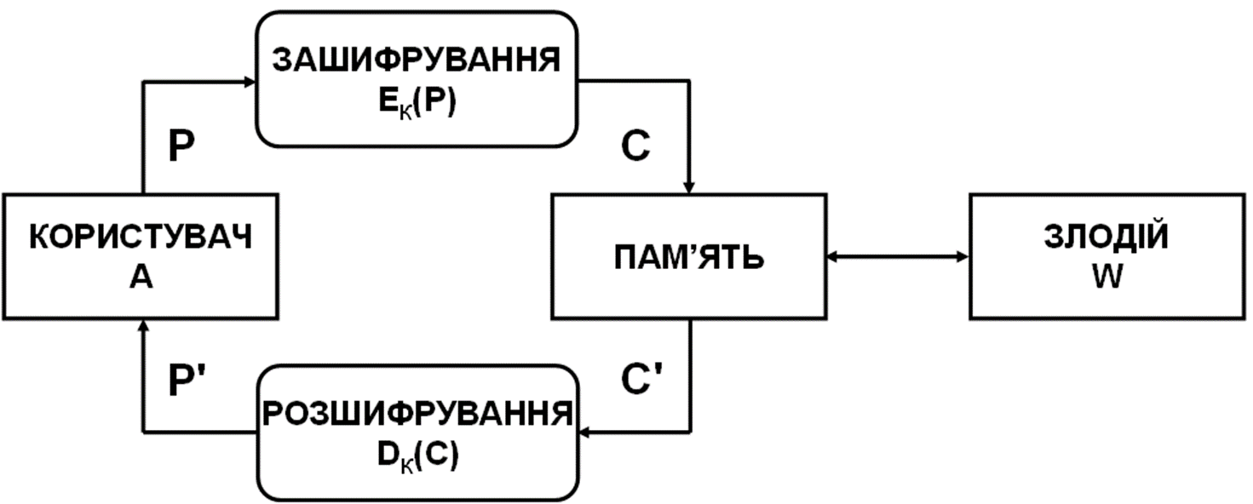
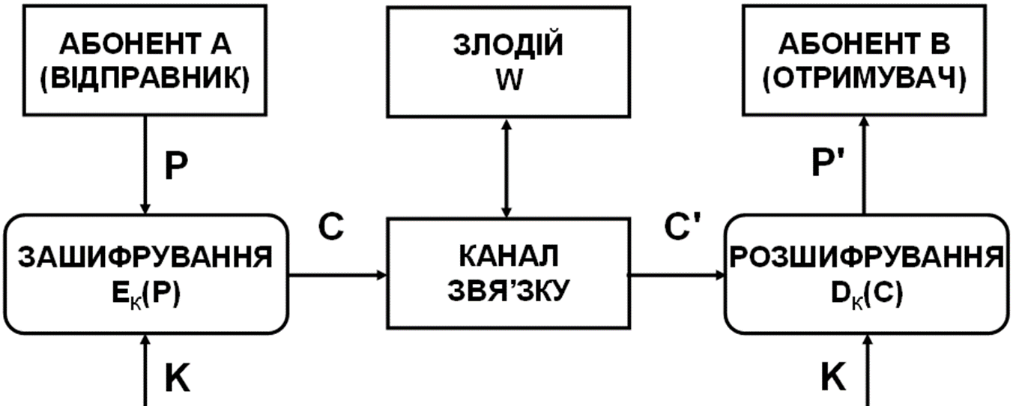
Передане повідомлення називається відкритим текстом (повідомленням, даними).
Зміна вигляду повідомлення з метою приховання його суті називається зашифруванням.
Зашифроване повідомлення називається шифротекстом (шифрограмою, зашифрованим повідомленням або даними).
Процес перетворення шифротекста у відкритий текст називається розшифрованням (дешифруванням при криптоаналізі).
Рис. 1.1. Узагальнена схема криптографічної системи:
а - при зберіганні інформації; б - при передачі інформації;
Notes:
КРИПТОАНАЛІЗ - це розділ прикладної математики, який вивчає моделі, методи, алгоритми, програмні та апаратні засоби аналізу криптосистеми або її вхідних та вихідних сигналів з метою здобування конфіденційних параметрів, включаючи відкритий текст.
Криптоаналіз – розділ криптології, що займається математичними методами порушення конфіденційності і цілісності інформації без знання ключа.

Slide 11
КРИПТОСИСТЕМА реалізована програмно, апаратно або програмно-апаратно, здійснює криптографічні перетворення інформації. Зашифрувати повідомлення і розшифрувати криптограми різними способами, один з яких вибирається за допомогою секретного ключа.
КРИПТОГРАФІЧНЕ ПЕРЕТВОРЕННЯ—це перетворення інформації відповідно до певних правил (логічних, математичних) з метою забезпечення функціонування криптографічних протоколів.
КРИПТОГРАФІЧНИЙ КЛЮЧ - це параметр у криптографічному алгоритмі для вибору конкретного криптографічного перетворення.
Ціль криптосистеми, можливість для будь-якого користувача-відправника повідомлення за допомогою попередньо відомої йому інформації зашифрувати (змістовний) вихідний = відкритий текст повідомлення для іншого користувача-отримувача у вигляді шифротексту (криптограми).
Отримувач шифротексту повинен володіти секретною інформацією для дешифрування.
Супротивник не повинен розкрити вихідний текст. Розкриття — це результат роботи КРИПТОаналітика.
Протокол - це послідовність кроків, які вживають дві або більша кількості сто- рони для спільного рішення задачі
КРИПТОГРАФІЧНИМ ПРОТОКОЛ─ це протокол, в основі якого лежить криптографічний алгоритм, його учасники не можуть зробити або довідатися більш того, що визначено протоколом.
ЕЛЕКТРОННИЙ ЦИФРОВИЙ ПІДПИС - засіб, що дозволяє на основі криптографічних методів належно встановити авторство й дійсність документа.
Notes:
КРИПТОСИСТЕМА реалізована програмно, апаратно або програмно-апаратно, здійснює криптографічні перетворення інформації. Зашифрувати повідомлення і розшифрувати криптограми різними способами, один з яких вибирається за допомогою секретного ключа.
КРИПТОГРАФІЧНЕ ПЕРЕТВОРЕННЯ - це перетворення інформації відповідно до певних правил (логічних, математичних) з метою забезпечення функціонування криптографічних протоколів.
КРИПТОГРАФІЧНИЙ КЛЮЧ - це параметр у криптографічному алгоритмі для вибору конкретного криптографічного перетворення.
Ціль криптосистеми, можливість для будь-якого користувача-відправника повідомлення за допомогою попередньо відомої йому інформації зашифрувати (змістовний) вихідний = відкритий текст повідомлення для іншого користувача-отримувача у вигляді шифротексту (криптограми).
Отримувач шифротексту повинен володіти секретною інформацією для дешифруванняє.
Супротивник не повинен розкрити вихідний текст. Розкриття – це результат роботи КРИПТОаналітика.
Ступінь нездатності до розкриття криптосистеми називається її стійкістю. Математична модель криптосистеми — криптосхема .
Криптосистеми : Обмеженого використання; Загального використання: з закритим ключем;відкритим ключем.

Slide 12
Ступінь нездатності до розкриття криптосистеми називається її стійкістю.
У загальнольному: здатність криптосистеми або криптоалгоритму протистояти атакам з використанням методів криптоаналізу;
у вузькому сенсі: чисельна характеристика складності розкриття криптографічного алгоритму з врахуванням тих науково-технічних засобів і коштів, які може використовувати криптоаналітик.
Математична модель криптосистеми — криптосхема .
класифікація криптосистем :
Обмеженого використання (шифр Ю.Цезаря);
Загального використання — сучасних :
  Симетричні (одноключові, з секретним ключем):
    блокові
    потокові.
  Асиметричні (двохключові, з відкритим ключем, з загальнодоступними
ключами).
  Квантові.
Notes:
Ступінь нездатності до розкриття криптосистеми називається її стійкістю. в широкому сенсі: здатність криптосистеми або криптоалгоритму протистояти атакам з використанням методів криптоаналізу; у вузькому сенсі: чисельна характеристика складності розкриття криптографічного алгоритму з врахуванням тих науково-технічних засобів і коштів, які може використовувати криптоаналітик
Математична модель криптосистеми — криптосхема .
Криптосистеми :
Обмеженого використання( шифр Ю.Цезаря);
Загального використання Класифікація — сучасних криптосистем
1. Симетричні (одноключові, з секретним ключем). Поділяються на блокові
і потокові. У відправника і одержувача повідомлення один і той самий
секретний ключ.
2. Асиметричні (двохключові, з відкритим ключем, з загальнодоступними
ключами). В найпростішому випадку існує два ключі: один (відкритий) - у
відправника для ш

Slide 13
Криптографічна система загального користування, якщо:
її стійкість грунтується не на таємності алгоритмів шифрування і дешифрування, а на секретності КЛЮЧА системи.
такі ключі легко виробити користувачам за допомогою їх власних ключів
навіть розробник не може її розкрити без доступу до тих ключів, які в ній дійсно використовуються.
У застосуваннях для:
військових дипломатичних і розвідувальних і відомства
немає загальнодоступного опису суті і алгоритмів (забезпечення додаткової безпеки), але не є вирішальним для секретності цієї інформації (нічого не можна сказати коли вона може бути скомпрометована).
дослідження надійності систем завжди за припущення:
потенційному противнику криптосистеми відомо все,
за виключенням реально використовуваного секретного ключа,
якщо ні, то це краще.
великих фінансовим комплексів
краще розкривати Як працює їх система, оскільки завжди будуть підозра, що існує якийсь прихований метод розкриття цієї криптосистеми.
Notes:
Криптографічна система називається системою загального користування, якщо її стійкість грунтується не на таємності алгоритмів шифрування і дешифрування, а на секретності деякого порівняно короткого значення яке називається КЛЮЧЕМ системи . Такі ключі повинні легко вироблятися конкретними користувачами за допомогою їх власних ключів і таким чином, щоб при цьому навіть розробник криптосистеми не міг її розкрити за умови, що у нього немає доступу до тих ключів, які в ній дійсно використовуються.
У деяких застосуваннях головним чином військових дипломатичних і розвідувальних і відомства, розробника загальної системи немає ніяких причин робити загальнодоступним опис суті і алгоритмів, зберігаючи таку інформацію в таємниці можна забезпечити навіть деяку додаткову безпеку. Проте вирішальною обставиною, що дозволяє покладатися на секретність цієї інформації це не є, оскільки нічого не можна сказати про те, коли вона може бути скомпрометована. Тому дослідження надійності таких систем завжди повинні проводитися за припущення, що потенційному противнику криптосистеми відомо все, за виключенням реально використовуваного секретного ключа, А якщо противник такими знаннями насправді не володіє, то це навіть краще. Для інших типів подібних застосувань, наприклад, великим фінансовим комплексам насправді краще розкривати Як працює їх система, оскільки в іншому випадку користувачі завжди будуть підозрювати, що можливо все-таки чи існує якийсь прихований від них метод розкриття цієї криптосистеми

Slide 14
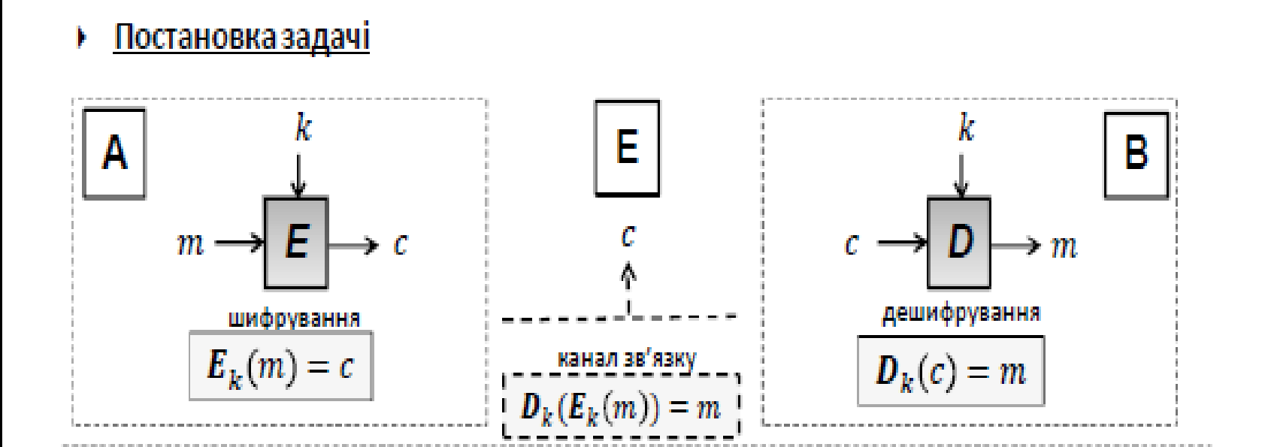
Простір повідомлень M – множина всіх можливих повідомлень m.
Простір ключів K. Кожен ключ k K визначає деяку підстановку E_{k} (encryption) на просторі M і обернене перетворення D_{k} (decryption)
Простір C: зашифровані повідомлення c.
Вимоги:
E_{k}(m), D_{k}(с) легко обчислюються;
Не знаючи k не можна обчислити m при невідомому c.
Notes:
КРИПТОАНАЛІЗ - це розділ прикладної математики, який вивчає моделі, методи, алгоритми, програмні та апаратні засоби аналізу криптосистеми або її вхідних та вихідних сигналів з метою здобування конфіденційних параметрів, включаючи відкритий текст.
Криптоаналіз – розділ криптології, що займається математичними методами порушення конфіденційності і цілісності інформації без знання ключа.

Slide 15
Етапи розвитку криптології:
докомп’ютерний (до 1949 р.) використання часткових, вузькоспеціальних і обчислювально простих алгоритмів криптографії та криптоаналізу; :
до початку XX cт. лінгвістичні схеми природного тексту (олівець та папір);
XX cт. теорію інформації, обчислювальну складность, статистики, комбінаторики, абстрактної алгебра та теорію чисел.
комп’ютерний (1949 – 1976 р.р.) : К.Шеннон визначив основоположні поняття теорії криптографії у «Теорія зв’язку в таємних системах» (1945 р.)
відкритої криптографії (з 1976 р.р.) « Нові напрямки в криптографії» Мартіна Геллмана і Уїтфілда Діффі радикально новий підхід до розподілу криптографічних ключів, поняття шифрування з відкритим ключем, в т. ч. і генерація цифрових підписів, кілька прикладів реалізацій. Алгоритм Діффі- Геллмана. Розвиток алгоритмів з асиметричним ключем.
2000 р. Геллман і Діффі отримали нагороду Організація за роботу над криптографією з відкритим ключем і за допомогу у становленні криптографії як самостійного розділу науки.
Notes:
Робота Шеннона «Теорія зв'язку в таємних системах» (1945) з грифом таємно, яку розсекретили і опублікували тільки в 1949 році, стала початком широких досліджень в теорії кодування і передачі інформації. Ця робота за загальною думкою, надала криптографії статус науки. Саме Клод Шеннон вперше почав вивчати криптографію, використовуючи системний підхід.
В ній Шеннон визначив основоположні поняття теорії криптографії, Важливою заслугою Ш.є дослідження абсолютно таємних систем і доведення їх існування, а також існування криптостійких шифрів і необхідні для цього вимоги. Шеннон також сформулював основні вимоги, які ставляться до надійних шифрів. Він ввів поняття розсіювання і змішування, які вже стали звичними, і методи створення систем шифрування на основі простих операцій. Ця ст. є відправною точкою вивчення криптографії.
Робота Геллмана і Уїтфілда Діффі була опублікована в 1976 році під назвою «Нові напрямки в криптографії» радикально новий підхід до розподілу криптографічних ключів з посиланнями на роботи Ральфа Меркла, тим самим в криптографії знайшлося рішення однієї з фундаментальних проблем. У цьому документі йдеться про ключові поняття шифрування з відкритим ключем, в тому числі генерація цифрових підписів, і додавалося кілька прикладів реалізацій. Так з'явився алгоритм Діффі-Геллмана.
Стаття привела до негайного розвитку нового класу алгоритмів шифрування - алгоритмів з асиметричним ключем. Геллман і Уітфілд Діффі були нагороджені Організацією Марконі в 2000 році за роботу над криптографією з відкритим ключем і за допомогу у становленні криптографії як самостійного розділу науки.

Slide 16
Спроба розкриття конкретного шифру із застосуванням методів криптоаналізу – криптографічна атака на цей шифр.
Створити стійку до злому систему – врахувати всі можливі способи атак на неї.
Поняття типів стійкості криптосистеми за Шенноном:
Теоретична – стійкість за наявності у криптоаналітика необмеженого часу, необмежених обчислювальних ресурсів, найкращих методів криптоаналізу.
Практична – стійкість з врахуванням того, що на даний момент часу криптоаналітик володіє обмеженим часом, обмеженими обчислювальними можливостями і сучасними методами криптоаналізу.
2 типи атак щодо КОНФІДЕНЦІЙНОСТІ інформації:
Втручання (несанкціонований доступ або перехоплення даних). Н-д: припинення передачі файлу через Інтернет і використання переданої інформації, об'єктом без таких повноважень \ методи шифрування.
Спостереження за трафіком і його аналіз - мережевий трафік - електронна адреса передавача / приймача - активність дій організації \
Notes:
Спробу розкриття конкретного шифру із застосуванням методів криптоаналізу називають криптографічною атакою на цей шифр. Криптоаналіз еволюціонував разом з розвитком криптографії: нові, більш досконалі шифри приходили на зміну вже зламаним системам кодування тільки для того, щоб криптоаналітики винайшли більш витончені методи злому систем шифрування. Поняття криптографії та криптоаналізу нерозривно пов'язані один з одним: для того, щоб створити стійку до злому систему, необхідно врахувати всі можливі способи атак на неї. Поняття стійкості за Шенноном поділяється на 2 типи:
- стійкість криптосистеми за наявності у криптоаналітика необмеженого часу, необмежених обчислювальних ресурсів, найкращих методів криптоаналізу.
- стійкість криптосистеми на даний момент часу з врахуванням того, що криптоаналітик володіє обмеженим часом, обмеженими обчислювальними можливостями і сучасними методами криптоаналізу.
2 типи атак, які загрожують конфіденційності інформації: втручання і спостереження за трафіком і його аналіз: Втручання відноситься до неправомочним доступу або перехоплення даних. Н-д, файл, який передається через Інтернет, може містити конфіденційну інформацію. Об'єкт не має повноважень але може переривати передачу і використовувати передану інформацію для власної вигоди. Щоб запобігти дані можуть бути представлені так, що перехопив не зможе зрозуміти їх. Для цього застосувати методи шифрування, які приводяться в цій книзі.
Спостереження за трафіком і його аналіз, аналізуючи мережевий трафік, можна отримати деяку іншу інформацію. Н-д, він може знайти електронну адресу (адреса електронної пошти) передавача або приймача. Він може також зібрати пари запитів і відповідей, що допоможе йому зрозуміти активність дій спостерігається організації.

Slide 17
АТАКИ, які загрожують ЦІЛІСНОСТІ
модифікація (після переривання або доступу до інформації атакуючий змінює інформацію з певною вигодою для себе). Прииклад клієнт передає повідомлення банку атака: зміна типу операції, видалення /затримка повідомлення.
імітація джерела (spoofing) імітація того, хто має право на виконання дії. Наприклад, у атакуючого є банківська кредитна картка і PIN-код клієнта банку. діє як справжній клієнт, імітує приймач = користувачу надається інший сайт, який імітує, що це - банк, і атакуючий отримує необхідну йому інформацію від користувача.
повторна передача інформації
Атакуючий передає копію отриманого повідомлення, переданого користувачем, з метою дезорганізації процесу або спроб повторити його. Наприклад, людина передає запит банку про оплату роботи своєму співробітникові. Атакуючий перехоплює повідомлення та передає його знову, щоб отримати оплату цієї роботи від цього банку ще раз (повторно).
відмова від повідомлення (атака відтворення)
може бути виконано однією з двох сторін зв'язку: передавачем або приймачем. Передавач повідомлення може відмовитися і заперечувати факт передачі повідомлення. Інший варіант - коли приймач повідомлення заперечує, що він отримав повідомлення. Приклад передавача: клієнт банку передав запит банку на переказ деякої суми грошей третій особі, але згодом заперечує, що він зробив такий запит. Приклад приймачем: людина купує виріб у виробника і платить за це за допомогою електроніки, але виробник пізніше заперечує, що отримав оплату, і просить оплатити покупку.
Notes:
Цілісності даних можна погрожувати декількома видами атак, такими як модифікація, імітація джерела, повторна передача інформації та відмова від повідомлення.
модифікація– Після переривання або доступу до інформації атакуючий змінює інформацію з певною вигодою для себе. Наприклад, клієнт передає повідомлення банку, щоб провести деяку операцію. Атакуючий перериває повідомлення і змінює тип операції, щоб принести цим користь собі. Зверніть увагу, що іноді атакуючий просто видаляє або затримує повідомлення, щоб нашкодити системі або отримати вигоду з самого факту затримки операції.
Імітація джерела (spoofing) полягає в тому, що атакуючий імітує когось, хто має право на вироблені дії. Наприклад, атакуючий захоплює банківську кредитну картку і PIN-код клієнта банку. Він може діяти як справжній клієнт. Іноді атакуючий імітує приймач. Наприклад, користувач хоче увійти в контакт з банком, але йому надається інший сайт, який імітує, що це - банк, і атакуючий отримує необхідну йому інформацію від користувача.
Інший вид атаки - повторна передача інформації (атака відтворення). Атакуючий отримує копію повідомлення, переданого користувачем, і передає цю копію з метою дезорганізації процесу або спроб повторити його. Наприклад, людина передає запит банку, щоб оплатити роботу своєму співробітникові. Атакуючий перехоплює повідомлення та передає його знову, щоб отримати оплату цієї роботи від цього банку ще раз (повторно).
Цей тип атак Відмова від повідомлення відрізняється від інших, тому що ця дія може бути виконано однією з двох сторін зв'язку: передавачем або приймачем. Передавач повідомлення може відмовитися і заперечувати факт передачі повідомлення. Інший варіант - коли приймач повідомлення заперечує, що він отримав повідомлення. Приклад : клієнт банку передав запит банку на переклад деякої суми грошей третій особі, але згодом заперечує, що він зробив такий запит. П-д спростування повідомлення приймачем: людина, яка купує виріб у виробника і платить за це за допомогою електроніки, але виробник пізніше заперечує, що отримав оплату, і просить оплатити покупку.

Slide 18
Атаки, які загрожують ГОТОВНОСТІ:
Відмова в обслуговуванні (Denial of Service - DoS)
Використовуванілька стратегії:
передати так багато фіктивних запитів серверу: збій сервера через високу навантаження;
перервати і видалити відповідь сервера клієнту: враження, що сервер не відповідає.
переривати запити клієнтів, змушуючи клієнтів передати запити багато разів і перезавантажувати систему.
Пасивний напад
Мета : тільки отримати інформацію.
Діє: не змінює дані, не пошкоджує систему.
Приклад: Атаки, які загрожують конфіденційності - втручання і спостереження за трафіком плюс його аналіз.
Можуть бути попереджені шифруванням даних.
Активні атаки
змінюють дані / ушкоджують систему.
Приклад: Атаки, які загрожують цілісності або готовності
Легше виявляються, ніж запобігають через початок їх різноманітними методами.
Notes:
Атаки, які загрожують готовності Розглянемо тільки одну атаку, яка загрожує готовності:
Відмова в обслуговуванні (Denial of Service - DoS) - дуже загальна назва атаки. Вона може уповільнити або повністю перервати обслуговування системи. Атакуючий може використовувати кілька стратегій, щоб досягти цього. Атакуючий може передати так багато фіктивних запитів серверу, що це призведе до збою сервера через високу навантаження. Атакуючий може також перервати і видалити відповідь сервера клієнту, породжуючи у клієнта враження, що сервер не відповідає. Атакуючий може перервати запити від клієнтів, породжуючи у клієнта впевненість, що сервер не відповідає. Атакуючий може переривати запити клієнтів, змушуючи клієнтів передати запити багато разів і перезавантажувати систему.
Пасивні і активні атаки
При пасивному нападі мета : тільки отримати інформацію. Напад не змінює дані і не пошкоджує систему. Система продовжує нормально працювати. Однак атака може завдати шкоди передавачуа або приймачу повідомлення.
Атаки, які загрожують конфіденційності - втручання і спостереження за трафіком плюс його аналіз, - є пасивними. Розкриття інформації може шкодити передавача або приймача повідомлення, але систему не впливає. З цієї причини важко виявити цей тип нападу, поки передавач або приймач не взнають про витік конфіденційної інформації. Пасивні напади, однак, можуть бути попереджені шифруванням даних.
Таблиця 1.1. Класифікація пасивних і активних атак
Атаки Пасивні / Активні Загроза
Втручання Пасивні Конфіденційність
Спостереження за трафіком і його аналіз
Модифікація Активні Цілісності
імітація джерела
Повторна передача інформації
Відмова від повідомлення
Відмова в обслуговуванні Активні Готовності
активні атаки
Активні атаки змінюють дані або ушкоджують систему. Атаки, які загрожують цілісності або готовності, - активні. Активні атаки зазвичай легше виявляються, ніж запобігають, тому що атакуючий може починати їх різноманітними методами.

Slide 19
РІВЕНЬ КРИПТОСТІЙКОСТІ (англ. security level) - показник криптостійкості алгоритму, пов'язаний з обчислювальною складністю виконання успішної атаки на криптосистему (в бітах).
N-бітний рівень криптостійкості ─ для злому криптосистеми означає потрібно виконати n обчислювальних операцій.
Приклад: Час зламу сим.криптосистеми ≤ за повний перебір значень n-бітного ключа, то рівень криптостійкості = n.
сКЛАДНІСТЬ АЛГОРИТМІВ (час, пам'яті, вільного місця на диску):
Обчислювальна - (теорія алгоритмів) функція залежності обсягу роботи, виконуваної деяким алгоритмом, від розміру вхідних даних і оцінюється по порядку величини (часу / обсягу пам'яті ): O (f (n))
КЛАС P - вміщує всі задачі, алгоритм розв'язування яких ПОЛІНОМІАЛЬНО ЗАЛЕЖАТЬ ВІД РОЗМІРУ ВХОДУ (сортування, пошук, з'ясування зв'язності графів )
• КЛАС NP - не розв'язуть за ПОЛІНОМІАЛЬНУ КІЛЬКІСТЬ ЧАСУ (наприклад, факторизація, дискретне логарифмування та інші).

Slide 20
Повний перебір (англ. brute force) - загальний метод вирішення завдань шляхом перебору всіх можливих потенційних рішень.
Стійкість до brute-force ЗРОСТАЄ ЕКСПОНЕНЦІЙНО ЗІ ЗБІЛЬШЕННЯМ ДОВЖИНИ КЛЮЧА (ЗАДАЧА З КЛАСУ NP).
шифр довжиною в N БІТІВ ЗЛАМУЮТЬ в найгіршому випадку за О(2^{n})
АБСОЛЮТНА КРИПОСТІЙКІСТЬ :
• результатом розшифрування може бути будь-який текст,
• не існує ніякого способу перевірки, що розшифрування виконане правильно. Доведення існування абсолютно стійких алгоритмів шифрування виконано Клодом Шенноном «Теорія зв'язку в секретних системах» (1946 рік). Вимоги :
Ключ генерується для кожного повідомлення і використовується один раз
2. Ключ статистично надійний (тобто ймовірності появи кожного з можливих символів однакові, символи в ключовий послідовності незалежні і випадкові).
3. Довжина ключа дорівнює або більше довжини повідомлення.
Стійкість цих систем не залежить від обчислювальними можливостей криптоаналітика.

Slide 21
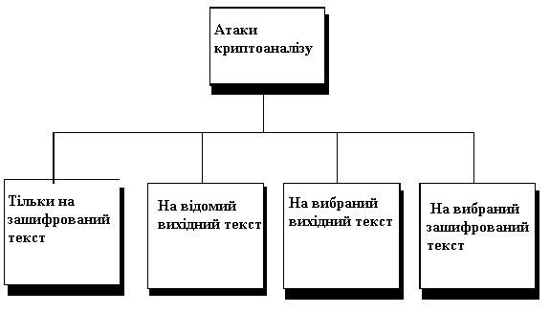
Загальні типи атак

Slide 22
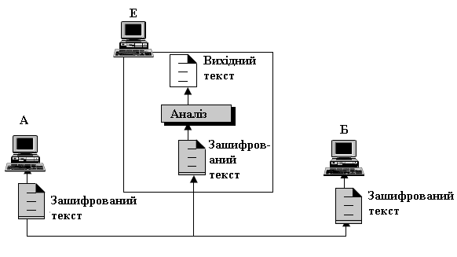
АТАКА на основі (з використанням) тільки шифротексту.
Є шифротексти декількох повідомлень з одним і тим самим алгоритмом шифрування.
Завдання — розкриття якомога більшої кількості повідомлень / отримання ключа (ключів) зашифрованого повідомлення для розшифрування інших повідомлень.
Е має зашифрований текст, пробує знайти відповідний ключ і вихідний текст.
Є припущенням, що знає алгоритм і може перехопити зашифрований текст.
Шифр повинен серйозно перешкоджати цьому типу атаки і не дозволити дешифрування повідомлення супротивником
Notes:
Є шифротексти декількох повідомлень з одним і тим самим алгоритмом шифрування.
Завдання — розкриття якомога більшої кількості повідомлень / отримання ключа (ключів) зашифрованого повідомлення для розшифрування інших повідомлень
Єва має доступ тільки до деякого зашифрованого тексту. Вона пробує знайти відповідний ключ і вихідний текст. При цьому, згідно з припущенням, Єва знає алгоритм і може перехопити зашифрований текст. Атака тільки зашифрованого тексту - найвірогідніша, тому що Єві для неї потрібен тільки сам текст. Шифр повинен серйозно перешкоджати цьому типу атаки і не дозволити дешифрування повідомлення противником.

Slide 23
методи, використовувані в атаці тільки на зашифрований текст
Атака грубої сили
припускаємо, що Е знає алгоритм і знає безліч ключів (список можливих ключів) :
перехоплюється вихідний текст і задіюються всі можливі ключі, поки не вийде вихідний текст.
Запобігти : число можливих ключів повинно бути дуже великим.
статистична атака
Криптоаналітик може використати характеристики мови вихідного тексту (наприклад, буква E в англійському тексті:
знаходить найбільш часто використовуваний символ в зашифрованому тексті і приймає, що це відповідний символ вихідного коду - E. визначає декілька пар і може знайти ключ і розшифрувати повідомлення.
Запобігти : шифр повинен приховувати характеристики мови.
Атака за зразком
Приховують характеристики мови, але створюють зразки в зашифрованому тексті.
Запобігти : використовувати шифри, які зробили б зашифрований текст наскільки можливо невизначеним, абстрактним.
Notes:
В атаці тільки на зашифрований текст можуть використовуватися різні методи. Ми розглянемо тут тільки деякі з них.
Атака грубої сили
При методі грубої сили, або методі вичерпного ключового пошуку, Єва пробує використовувати всі можливі ключі. Ми припускаємо, що Єва знає алгоритм і знає безліч ключів (список можливих ключів). При використанні цього методу перехоплюється вихідний текст і задіюються всі можливі ключі, поки не вийде вихідний текст. Створення атаки грубої сили було в минулому важким завданням; сьогодні за допомогою комп'ютера це стало простіше. Щоб запобігти цьому тип атаки, число можливих ключів повинно бути дуже великим.
статистична атака
Криптоаналітика може отримати вигоду з деяких властивих мові вихідного тексту характеристик, щоб почати статистичну атаку. Наприклад, ми знаємо, що буква E - найбільш часто використовувана буква в англійському тексті. Криптоаналітика знаходить найбільш часто використовуваний символ в зашифрованому тексті і приймає, що це відповідний символ вихідного коду - E. Після визначення декількох пар аналітик може знайти ключ і розшифрувати повідомлення. Щоб запобігти цьому тип атаки, шифр повинен приховувати характеристики мови.
Атака за зразком
Деякі шифри приховують характеристики мови, але створюють деякі зразки в зашифрованому тексті. Криптоаналітика може використовувати атаку за зразком, щоб зламати шифр. Тому важливо використовувати шифри, які зробили б проглядається зашифрований текст наскільки можливо невизначеним, абстрактним.
Атака знання вихідного тексту

Slide 24
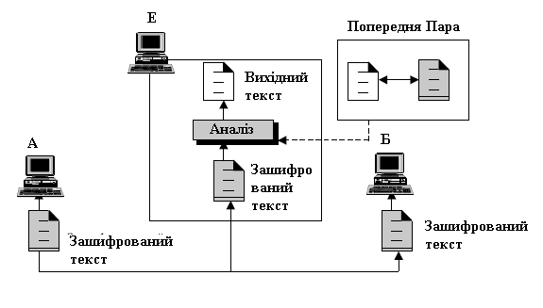
АТАКА на основі (з використанням) відкритого тексту
Є не тільки шифротекст декількох повідомлень, але і відповідні відкриті тексти цих повідомлень.
Завдання — отримати ключ (або ключі) для розшифрування інших повідомлень, зашифрованих тим самим ключем (ключами).
Е має зашифрований тексту та деякі пари "вихідний / зашифрований текст" , зібрані раніше. Наприклад, А передав секретне повідомлення Б, але А пізніше відкрив зміст повідомлення стороннім. Е зберігав і зашифрований текст, і вихідний текст, припускаючи, що А не змінить свій ключ. Е використовує відношення у попередній парі, щоб аналізувати поточний зашифрований текст. Можуть використовуватись методи для атаки тільки для зашифрованого тексту. Атаку здійснити простіше, бо більше інформації для аналізу. Однак А може змінити свій ключ або не розкривати змісту попередніх повідомлень - атака неможливою.
Notes:
Є не тільки шифротекст декількох повідомлень, але і відповідні відкриті тексти цих повідомлень.
Завдання — отримати ключ (або ключі) для розшифрування інших повідомлень, зашифрованих тим самим ключем (ключами).
Е має доступ до деяких пар "вихідний / зашифрований текст" на додаток до перехопленому зашифрованого тексту, який вона хоче зламати
Пари вихідного / зашифрованого тексту були зібрані раніше. Наприклад, Аліса передала секретне повідомлення Бобу, але вона пізніше відкрила зміст повідомлення стороннім. Єва зберігала і зашифрований текст, і вихідний текст, щоб використовувати їх, коли знадобиться зламати наступне секретне повідомлення від Аліси Бобу, припускаючи, що Аліса не змінить свій ключ. Єва використовує відносини між попередньою парою, щоб аналізувати поточний зашифрований текст. Ті ж самі методи, що використовуються в атаці тільки для зашифрованого тексту, можуть бути застосовані тут. Але цю атаку здійснити простіше, тому що Єва має більше інформації для аналізу. Однак може трапитися, що Аліса змінила свій ключ або не розкривала змісту будь-яких попередніх повідомлень, - тоді подібна атака стане неможливою.

Slide 25
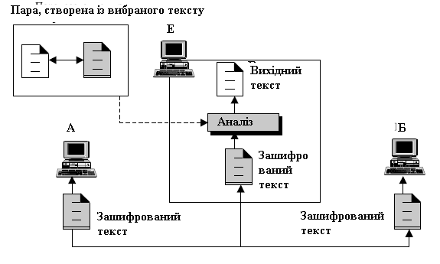
АТАКА на основі обраного відкритого тексту
Є доступ до шифротексту і відкритих текстів декількох повідомлень, і можна обирати відкритий текст для шифрування.
Дає більше варіантів, ніж в 2: можна обирати шифровані блоки відкритого тексту зі спец. властивостями(більше інформації про ключі).
Завдання — отримати ключ (або ключі) / алгоритм, що дозволяє розшифрувати нові повідомлення, зашифровані тим же ключем (або ключами).
Подібна до 2, але пари "вихідний / зашифрований текст" обрані і створені самим нападником. Наприклад, якщо Е має доступ до комп'ютера А і вибирає певний вихідний текст і створює зашифрований текст. А не має ключа.
Простіше здійснити, але найменш імовірно.
Notes:
Атака на основі обраного відкритого тексту. У криптоаналітика є не тільки доступ до шифротексту і відкритих текстів декількох повідомлень, але і можливість вибирати відкритий текст для шифрування. Це надає більше варіантів, ніж розкриття з використанням відкритого тексту, так як криптоаналітик може вибирати шифровані блоки відкритого тексту зі спеціальними властивостями, що може дати більше інформації про ключі. Його
завдання полягає в отриманні ключа (або ключів), використаного дляшифрування повідомлень, або алгоритму, що дозволяє розшифрувати нові
повідомлення, зашифровані тим же ключем (або ключами).Атака з вибіркою вихідного тексту подібна атаці знання вихідного тексту, але пари "вихідний / зашифрований текст" були обрані і виготовлені самим нападником. Це може статися, наприклад, якщо Е має доступ до комп'ютера А і вибирає певний вихідний текст і створює за допомогою комп'ютера зашифрований текст. А не має ключа, тому що ключ зазвичай розміщується в програмному забезпеченні, яке використовується передавачем. Атаку набагато простіше здійснити, але найменш імовірно, оскільки має занадто багато "якщо"

Slide 26
Адаптивна АТАКА з використанням відкритого тексту.
Адаптивна
Криптоаналітик може вибирати текст для шифрування і наступний вибирати на основі отриманих результатів шифрування.
При розкритті з використанням обраного відкритого тексту криптоаналітик може:
вибрати для шифрування тільки один великий блок відкритого тексту,
при адаптивному розкритті з використанням обраного відкритого тексту —
вибрати менший блок відкритого тексту, потім наступний блок, використовуючи результати першого вибору і т. д.).
Notes:
Адаптивна атака з використанням відкритого тексту. Криптоаналітик не тільки може вибирати текст для шифрування, але також може будувати свій наступний вибір на базі отриманих результатів шифрування. При розкритті з використанням обраного відкритого тексту криптоаналітик може вибрати для шифрування тільки один великий блок відкритого тексту, при адаптивному розкритті з використанням обраного відкритого тексту він може вибрати менший блок відкритого тексту, потім вибрати наступний блок, використовуючи результати першого вибору і так далі.
5. Атака на основі обраного шифротексту. Криптоаналітик може вибрати різні шифротексти для розшифрування і має доступ до розшифрованих відкритих текстів (наприклад, криптоаналітик має доступ до апарату – шифратора).
6. Адаптивна атака на основі обраного шифротексту (аналогічно п.4). Для здійснення такого типу атаки криптоаналітику необхідно мати не тільки
якусь кількість відкритих текстів та отриманих на їх основі шифротекстів. Крім іншого повинен мати можливість підібрати кілька
відкритих текстів і отримати результат їх шифрування. Завдання криптоаналітика повторюють завдання для атаки на основі
відкритого тексту, тобто отримати ключ шифрування, або створити дешифрувальний алгоритм для даного ключа.
Отримати вхідні дані для такого виду атаки можна, наприклад, таким чином: Створити і відправити підроблене не зашифровані повідомлення нібито від
одного з користувачів, які зазвичай користуються шифруванням. У деяких випадках можна отримати відповідь, в якому буде міститься
зашифрований текст, що цитує зміст підробленого повідомлення.
7. Атака на основі обраного тексту (адаптивна) - об'єднує можливості атак 3,5 (4,6). Атаки в цьому списку із більшим номером сильніші і більш небезпечні, ніж з меншим. Для всіх сучасних шифраторів обов'язковою вимогою є стійкість при атаках виду 1 і 2. Якщо у криптоаналітика є деяка інформація про ключі або про зв'язок між різними ключами, то напади на криптосистему стають ще більш небезпечними.

Slide 27
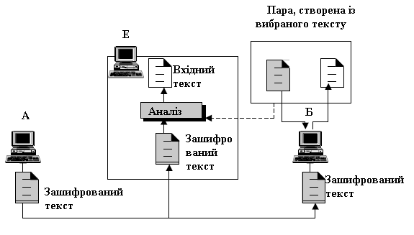
АТАКА на основі обраного шифротексту
Можна вибрати різні шифротексти для розшифрування і є доступні розшифровані відкриті тексти
(доступ до шифратора).
Подібна атаці з обраним відкритим текстом, за винятком того, що вибирає певний зашифрований текст і розшифровує його, щоб сформувати пару "зашифрований / початковий текст" (це трапляється, коли Е має доступ до комп'ютера Б).
Notes:
Криптоаналітик може вибрати різні шифротексти для розшифрування і має доступ до розшифрованих відкритих текстів (наприклад, криптоаналітик має доступ до апарату –
шифратора).

Slide 28
АДАПТИВНА АТАКА на основі обраного шифротексту (аналогічно п.4).
Криптоаналітику необхідно мати:
не тільки якусь кількість відкритих текстів та отриманих на їх основі шифротекстів.
можливість підібрати кілька відкритих текстів і отримати результат їх шифрування.
Завдання: повторюють завдання для атаки на основі відкритого тексту, тобто
отримати ключ шифрування, або створити дешифрувальний алгоритм для даного ключа.
Отримати вхідні дані для такої атаки :
Створити і відправити підроблені незашифровані повідомлення нібито від одного з користувачів, які зазвичай користуються шифруванням. Деколи можна отримати відповідь, в якому буде міститься зашифрований текст, що цитує зміст підробленого повідомлення
Notes:
6. Адаптивна атака на основі обраного шифротексту (аналогічно п.4). Для здійснення такого типу атаки криптоаналітику необхідно мати не тільки
якусь кількість відкритих текстів та отриманих на їх основі шифротекстів. Крім іншого повинен мати можливість підібрати кілька
відкритих текстів і отримати результат їх шифрування. Завдання криптоаналітика повторюють завдання для атаки на основі
відкритого тексту, тобто отримати ключ шифрування, або створити дешифрувальний алгоритм для даного ключа.
Отримати вхідні дані для такого виду атаки можна, наприклад, таким чином: Створити і відправити підроблене не зашифровані повідомлення нібито від
одного з користувачів, які зазвичай користуються шифруванням. У деяких випадках можна отримати відповідь, в якому буде міститься
зашифрований текст, що цитує зміст підробленого повідомлення.
7. Атака на основі обраного тексту (адаптивна) - об'єднує можливості атак 3,5 (4,6). Атаки в цьому списку із більшим номером сильніші і більш небезпечні, ніж з меншим. Для всіх сучасних шифраторів обов'язковою вимогою є стійкість при атаках виду 1 і 2. Якщо у криптоаналітика є деяка інформація про ключі або про зв'язок між різними ключами, то напади на криптосистему стають ще більш небезпечними.

Slide 29
АТАКА на основі обраного тексту (АДАПТИВНА) - об'єднує можливості атак 3,5 (4,6).
Обов'язковою вимогою є стійкість при атаках 1 і 2. Якщо є деяка інформація про ключі або про зв'язок між різними ключами, то напади на криптосистему стають ще більш небезпечними.
Notes:
6. Адаптивна атака на основі обраного шифротексту (аналогічно п.4). Для здійснення такого типу атаки криптоаналітику необхідно мати не тільки
якусь кількість відкритих текстів та отриманих на їх основі шифротекстів. Крім іншого повинен мати можливість підібрати кілька
відкритих текстів і отримати результат їх шифрування. Завдання криптоаналітика повторюють завдання для атаки на основі
відкритого тексту, тобто отримати ключ шифрування, або створити дешифрувальний алгоритм для даного ключа.
Отримати вхідні дані для такого виду атаки можна, наприклад, таким чином: Створити і відправити підроблене не зашифровані повідомлення нібито від
одного з користувачів, які зазвичай користуються шифруванням. У деяких випадках можна отримати відповідь, в якому буде міститься
зашифрований текст, що цитує зміст підробленого повідомлення.
7. Атака на основі обраного тексту (адаптивна) - об'єднує можливості атак 3,5 (4,6). Атаки в цьому списку із більшим номером сильніші і більш небезпечні, ніж з меншим. Для всіх сучасних шифраторів обов'язковою вимогою є стійкість при атаках виду 1 і 2. Якщо у криптоаналітика є деяка інформація про ключі або про зв'язок між різними ключами, то напади на криптосистему стають ще більш небезпечними.

